Slide 1
منبع دو جداره
استاد: نام استاد
تهیه کننده: اسامی تهیه کنندگان

Slide 2
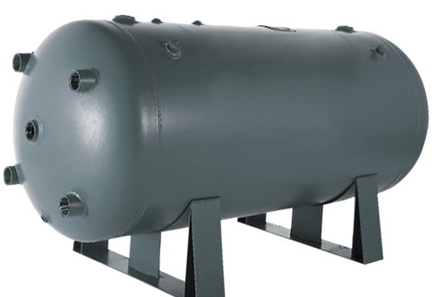
منبع دو جداره چیست؟
منبع دوجداره یا مخزن دوجداره یکی از منابع تامین آب گرم ساختمان های مسکونی و یا صنعتی می باشد که در واقع نقش مبدل حرارتی غیرمستقیم دارد. طراحی و تولید منبع دوجداره با توجه به احتمال بروز ترکیدگی در آنها نیاز به رعایت استانداردهای متعدد داشته و در زمان خرید باید به آن توجه داشت.
منبع دوجداره به مجموعه ای از دو استوانه با سایزهای متفاوت گفته میشود که میان آنها فضای خالی وجود داشته و برای انتقال دما از آب گرم به آب سرد مورد استفاده قرار می گیرد. به عبارت دیگر، مخزن دوجداره از دو استوانه داخلی و خارجی تشکیل شده است که در استوانه داخلی آب سرد و در خارجی آب گرم تولید شده توسط دیگ بخار (بویلر) وارد میشود. اختلاف دمای موجود در دو سیال بخش های داخلی و خارجی باعث انتقال دما و گرم شدن آب مجرای داخلی می گردد.
این گروه از تجهیزات آب گرم کن های ساختمانی در اغلب مواقع در پشت بام نصب شده و با اتصالات متعدد با موتورخانه و دیگ بویلر در ارتباط می باشند.

Slide 3
منبع دوجداره چیست؟
منبع دوجداره یک آبگرمکن غیر مستقیم جهت تأمین آب گرم مصرفی بهداشتی می باشد. به این معنی که یک واسطه انتقال حرارت در تماس مستقیم با گرم‌کننده (دیگ)، انرژی حرارتی را دریافت کرده و به آب گرم مصرفی منتقل می‌کند. در نتیجه منبع آب گرم دو جداره در تماس مستقیم با شعله قرار نمی‌گیرد. وظیفه منبع آب گرم دوجداره در موتورخانه تأمین آب گرم مصرفی داخل ساختمان می‌باشد. در ساختمان هایی که موتورخانه مرکزی دارند، برای تأمین آب گرم لزوماً باید از منبع دوجداره یا منبع کویل دار استفاده کرد. منبع دوجداره با ایجاد شرایط تبادل حرارتی به صورت غیر مستقیم بین آب سیستم موتورخانه و آب مصرفی سبب افزایش دمای آب مصرفی می شود.
منبع دوجداره به صورت غیر مستقیم و با بهره گیری از گرمای سیال های داغ مانند بخار آب گرم، آب داغ و آب گرم مصرفی را تولید می کند. منابع دو جداره از رایج ترین منابع تولید آب گرم مصرفی می باشد. کاربرد منبع دو جداره برای تولید آب گرم مصرفی در ظرفیت های پایین است و در ظرفیت های بالاتر از منبع آب گرم کویلی استفاده می شود.

Slide 4
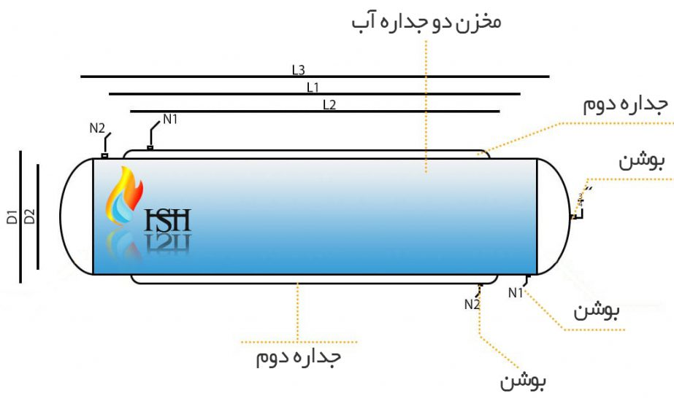
انواع منبع دوجداره
برعکس منبع کویل دار که به دو صورت افقی و عمودی تولید و عرضه میشوند این نوع منابع تنها به صورت افقی مورد استفاده قرار میگیرند و جریان آب به صورت معکوس در منبع جریان پیدا میکند یعنی آب سرد شهری از قسمت پایین وارد مخزن شده و بعد از گرم شدن از بوشن بالایی خازج شده و به لوله کشی ساختمان وارد میشود.
آب گرم بویلر ها نیز از بالا وارد جداره دوم شده و از سمت آب سرد ورودی در قسمت پایین خارج میشود، در عدسی های چب و راست انواع منبع دوجداره بوشنی تعبیه شده و برای برگشت اب مصرفی کاربرد دارد.
این نوع آبگرمکن ها نیز همانند دیگر آبگرمکن های صنعتی دارای شیر اطمینان بوده و این شیر اطمینام بر روی مخزن و فسمت میانی آن نصب میشود، همانطور که از اسم این شیر پیداست میتوان گفت حساس به دما بوده و بالا رفتن دما بیش از 100 درجه سانتی گراد قبل از این که آسیبی به سیستم لوله کشی وارد شود فعال شده و آب گرم را خارج میکند تا آب سرد جای آن را بگیرد و درجه آب کاهش پیدا کند.

Slide 5
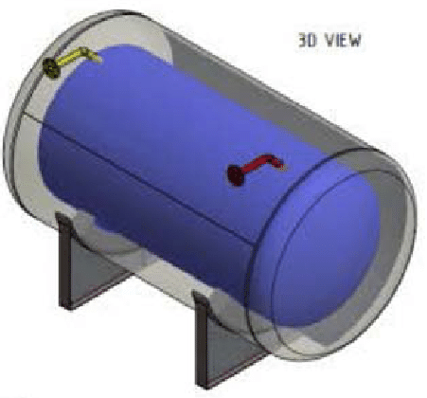
اجزای منبع دوجداره
همانطور که از نام منبع دوجداره بر می آید، این محصول، متشکل از دوجداره گالوانیزه فولادی است که در استوانه داخلی آن، آب شهری و در حدفاصل بین استوانه داخلی و خارجی، آب گرم دیگ حرارت مرکزی جریان می یابد. این منبع یکی از انواع مبدل های حرارتی غیرمستقیم می باشد.
برای پیاده سازی و طراحی منبع دوجداره از اجزا و اتصالات متعددی استفاده شده که هر یک وظیفه خاصی را بر عهده دارند. در حالت کلی اجزای منبع دوجداره شامل موارد زیر می باشد:
1 - منبع داخلی و خارجی
2 - شیرهای ورودی و خروجی منبع دوجداره
3 - شیر اطمینان مخزن

Slide 6
جهت دانلود فایل کامل این پروژه بر روی لینک زیر کلیک کنید
https://www.mrcad.ir/product/3319/

